Slide 1
Presentación club de ciberseguridad 2021

Slide 2
WHOAMI
Graduado en ingeniería informática
Intensificacion en tecnologías de la información
Especialización en ciberseguridad
Cofundador club ciberseguridad UM
Cisco: CCNA Cyber Ops
Auditor Interno 27001
Ganador del concurso Defensa y yo por la embajada de Estados Unidos
Integrador de soluciones de fortinet (NSE4)
Finalista nacional I y II NCL Guardia Civil.
Hacking ético y CTFplayer

Slide 3
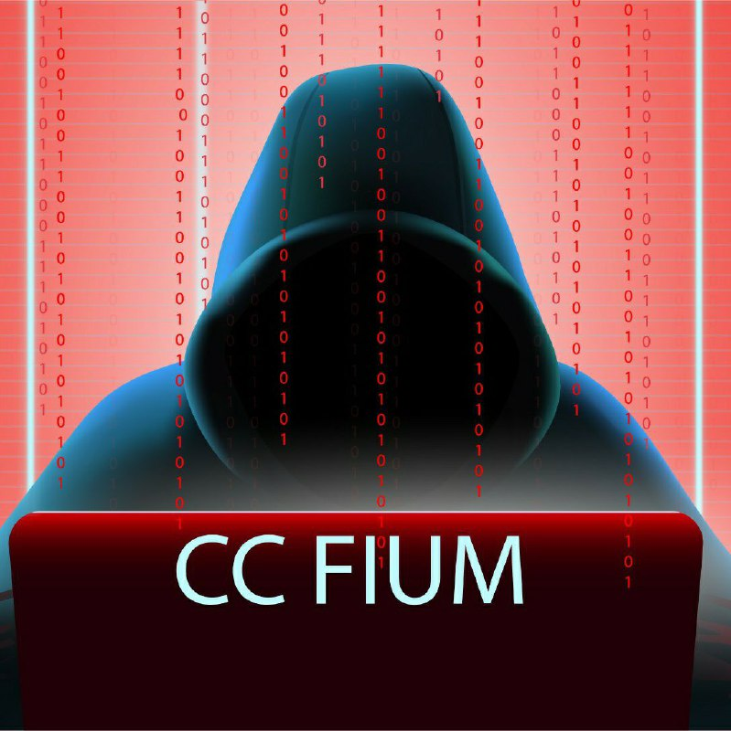
Objetivos del club
CYBERSECURITY TEAM
Concepto “UBUNTU”
Ubuntu es una filosofía sudafricana vinculada a la lealtad y la solidaridad. El término proviene de las lenguas zulú y xhosa y puede traducirse como “humanidad hacia otros” o “soy porque nosotros somos”.
¡No os cortéis, preguntad, participad… pero sobre todo; aprended y disfrutad!
¡Aprender todos de todos!
Nuestra principal idea era crear un lugar donde reunirnos y poder compartir conocimientos.
Nadie debe infravalorarse, pues todos tenemos algo que enseñar al resto, y por supuesto, siempre se puede aprender algo.

Slide 4
Metodología de trabajo
Talleres cada semana (si es posible) o dos semanas
Talleres Online
Grupo de telegram “vivo”

Slide 5
The quieter you become, the more you are able to hear.

Slide 6
Pequeña introducción a la ciberseguridad
Conceptos básicos, por dónde empezar y algunos recursos para ir andando por vuestra cuenta.

Slide 7
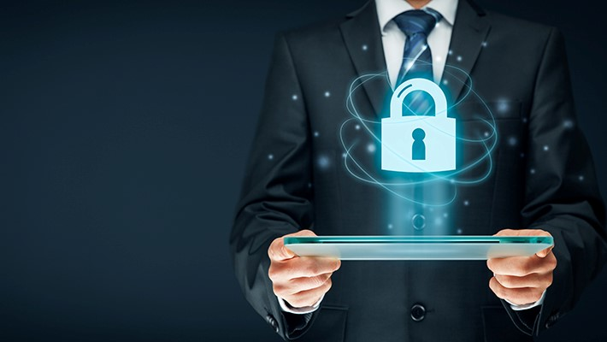
Se habla mucho de ciberseguridad… ¿Pero qué es?
La ciberseguridad es la práctica de defender las computadoras y los servidores, los dispositivos móviles, los sistemas electrónicos, las redes y los datos de ataques maliciosos. También se conoce como seguridad de tecnología de la información o seguridad de la información electrónica. El término es amplio y se aplica a numerosos elementos, desde seguridad informática hasta recuperación ante desastres y educación del usuario final.
Kaspersky lab, 2020

Slide 8
La ciberseguridad para nosotros

Slide 9
La ciberseguridad es cosa de TOD@S
No sólo se necesitan informáticos… Juristas, lingüistas, comunicadores, psicólogos… La ciberseguridad es cosa de todos y todas, nunca subestiméis lo que pueden aportar y/o enseñarnos otros perfiles.
La transición tecnológica será segura, o no será.

Slide 10
1.1 millones de $
1,9 billones de datos
38,000 ataques críticos
Perdidos cada segundo a causa de ciberataques (Según Kaspersky lab)
Sensibles vulnerados en 1 año
Tan solo en España (Según el CNI)

Slide 11
¿Contra qué nos defendemos?
Usuarios
Errores software
Malware
Intrusos
Script kiddies
Hackers ¿?
Crackers
Insiders
Grupos criminales organizados
Gobiernos
Grupos terroristas
Fallos dispositivos

Slide 12
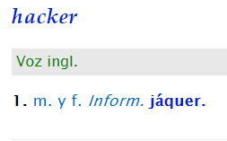
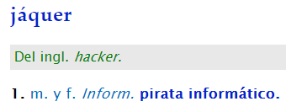
¿Qué es un hacker?
El que roba el wifi al vecino
El que hackea el FB al novi@
El que sabe usar metasploit
El que ve tutoriales en YT para “jackiar”
De todo menos caspa (Fuente: La sociedad)
(Fuente: La RAE)

Slide 13
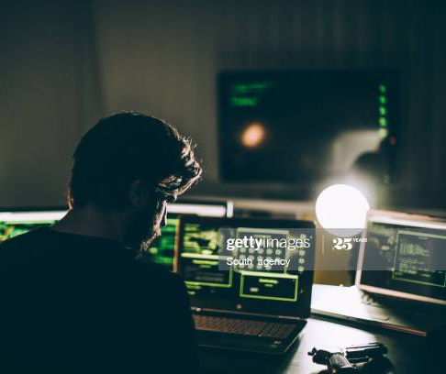
Un hacker es…
Experto en sistemas informáticos y tecnologías de la información, con habilidades para detectar, reparar y prevenir vulnerabilidades y ataques.
Desarrollan un papel fundamental en nuestra sociedad, desde proteger a empresas de cibercriminales a defender a usuarios del ciberespionaje.
Además pueden (y deben) realizar labores de concienciación para hacer de esta una sociedad segura y formada en el buen uso de las nuevas tecnologías.
¡Ah, y no necesariamente llevan capucha y/o gorro ni están a oscuras!

Slide 14
Los pilares básicos de la ciberseguridad
Ciberseguridad
Integridad
Accesibilidad
Confidencialidad

Slide 15
Mundo Profesional

Slide 16
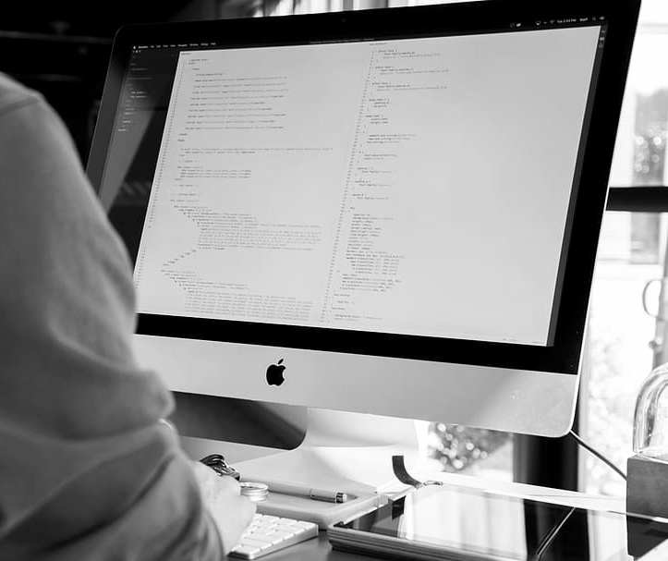
Bueno vale, me has convencido… ¿Pero de hackearle la wifi al vecino no puedo vivir, no?
CSO (Chief Security officer)
CISO (Chief information security officer)
Analista de seguridad
Arquitecto de seguridad
Hacker ético
Especialista Forense
Equipo de respuestas de incidencias (CSIRT, CCN-CERT…)
Ciber inteligencia (CNI)
Cuerpos y fuerzas de seguridad del estado
Perito forense
Notes:
Quizás a muchos os guste lo que llevamos hasta ahora, o incluso ya os hayáis planteado trabajar como “hackers”; pero, ¿realmente se puede vivir de esto? ¿En qué cosas se trabajan?

Slide 18
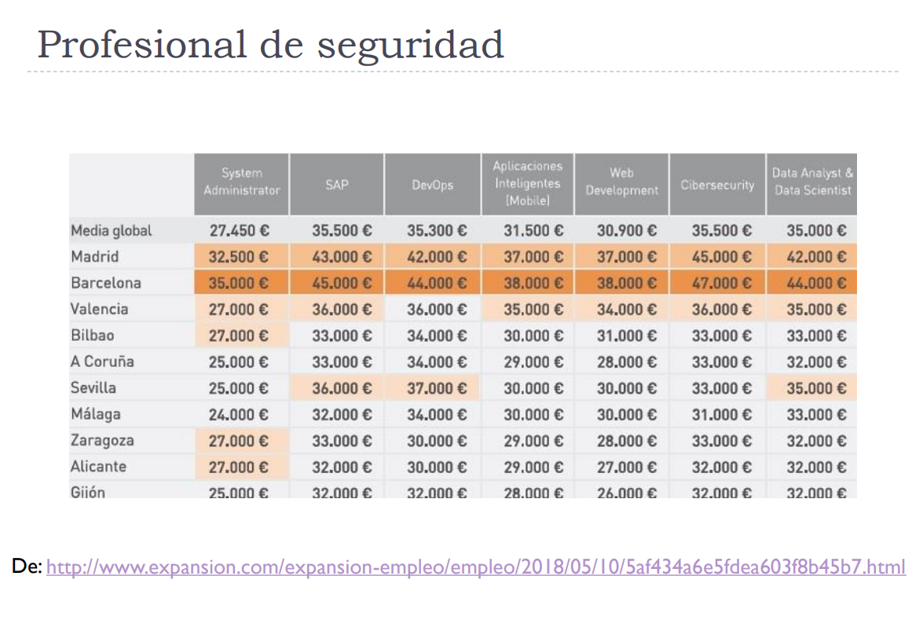

Slide 19
¡Muchas gracias!
@cyberseclubFIUM
@M0rt3m4x

